Slide 1
Design Requirements of Closed-Loop System
Thoriq Nur jamal
3332190033

Slide 2

Robust control
Robust control adalah sebuah cabang dari teorikontrol, yang merupakan suatu kontroler yang tidak peka terhadap perubahan parameter, kesalahan model dan gangguan.

Slide 3
Design Requirements of Closed-Loop System
Tujuan desain untuk sistem massa-peredam-pegas dalam penelitian ini adalah untuk menemukan linier, output feedback control u (s) = K (s) y (s), yang memastikan sifat-sifat dari sistem loop tertutup.

Slide 4

Stabilitas nominal dan kinerja
Pengontrol yang dirancang harus membuat sistem loop tertutup stabil secara internal. kriteria kinerja untuk sistem loop tertutup adalah apa yang disebut desain S over KS dan dijelaskan oleh:
Dimana S (Gmds) = (I + GmdsK)−1 adalah fungsi sensitivitas output dari sistem nominal, dan Wp, Wu adalah fungsi pembobotan yang dipilih untuk mewakili karakteristik frekuensi dari beberapa gangguan eksternal (output) dan persyaratan kinerja (termasuk pertimbangan kendala upaya kontrol) tingkat.

Slide 5
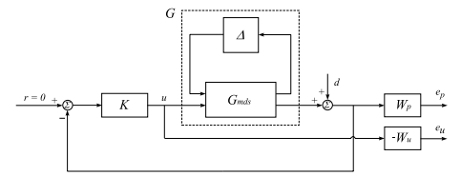
Robust performance
Diagram blok dari sistem close loop yang menunjukkan struktur umpan balik dan termasuk elemen yang mencerminkan ketidakpastian model dan persyaratan kinerja, diberikan pada gambar berikut:

Slide 6
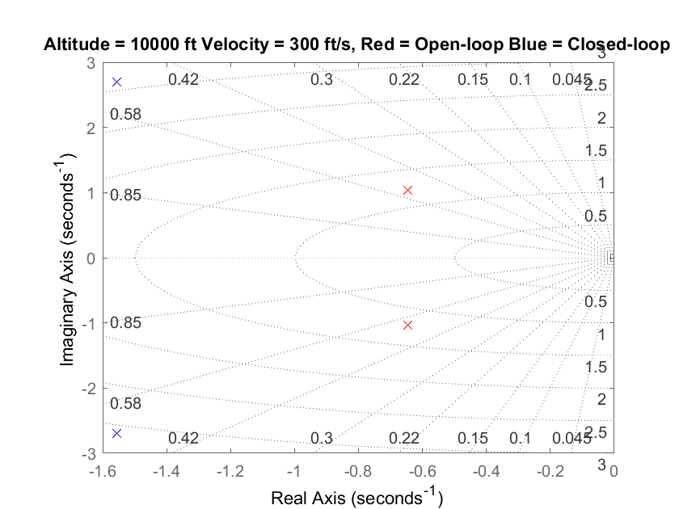
Imaginary Axis dan Real Axis

Slide 7
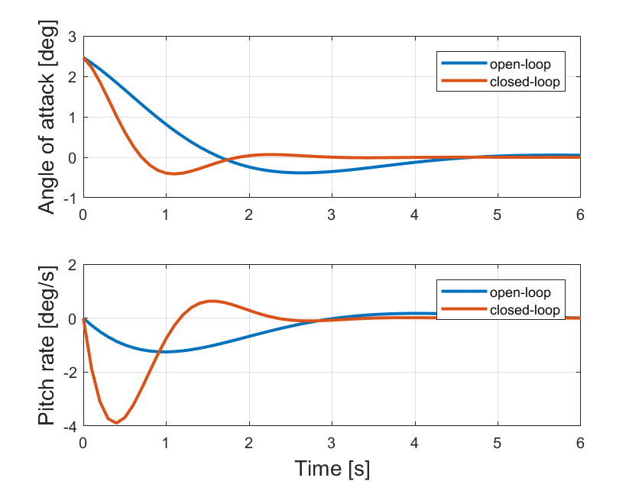
Perbandingan Open loop dan Close loop

Slide 8
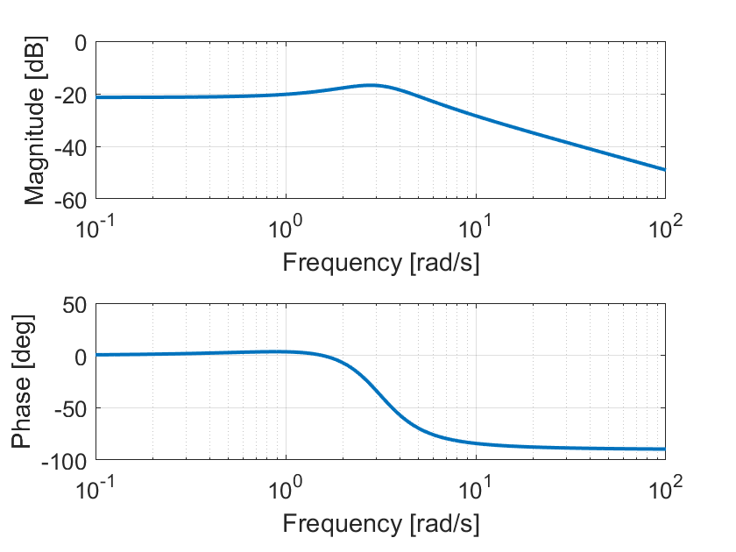
Bode PLOT OPEN LOOP

Slide 9
terimakasih

